Slide 1





实验：探究加速度与力、质量的关系
控制变量法
加速度与力的关系
加速度与质量的关系
a ∝ F
a ∝

Slide 2
第四章
4.3 牛顿第二定律

Slide 3
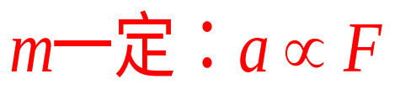
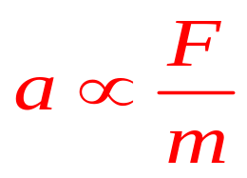
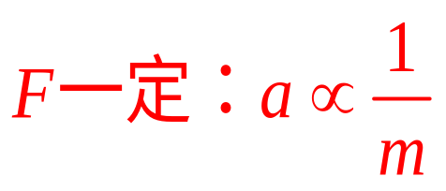
找寻规律：
归纳法
物体加速度的大小跟它受到的作用力成正比、跟它的质量成反比，加速度的方向跟作用力的方向相同
正比于
F∝ ma
F=kma

Slide 4
思考：假如你是科学家，你能否想个办法把k 消掉？
F ＝kma
把能够使质量是1 kg的物体产生1 m/s² 的加速度的这么大的力定义为1 N，即
1牛=1千克 · 米/秒²
可见，如果都用国际单位制的单位，在上式中就可以使k=1，上式简化成
F ＝ma

Slide 5
一、牛顿第二定律
1.定义：物体加速度的大小跟作用力成正比，跟物体的质量成反比，加速度的方向跟作用力的方向相同。
2.表达式
F_{合}＝ma
加速度
合外力
质量

Slide 6
二、对牛顿第二定律的理解
1.同体性：公式中F、m、a必须是同一研究对象
2.矢量性：加速度a的方向与合外力F_{合}方向相同。
3.瞬时性：（a和合外力F是瞬时对应关系）
a与F_{合} 同时产生,同时消失,同时变化
4.独立性：当物体受到几个力的作用时，各力将独立地产生与之对应的加速度，而物体表现出来的实际加速度是物体所受各分加速度叠加的结果。

Slide 7
5.因果性： a与F成正比，是否也可说F与a成正比？
力
运动状态变化
力是产生加速度的原因
产生加速度
速度变化

Slide 8
B
例1：下列说法正确的是：（ ）
A.物体的运动方向一定跟合外力的方向相同
B.物体的加速度方向一定跟合外力的方向相同
C.物体合外力减小时，加速度一定减小
D.物体合外力减小时，速度一定减小
E.受恒力作用的物体加速度大小一定不变

Slide 9
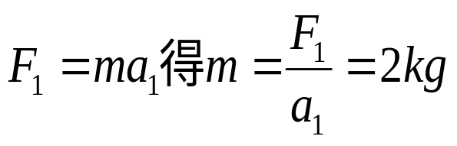
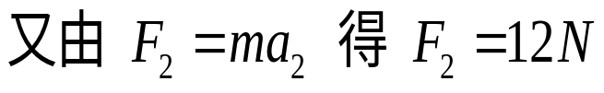
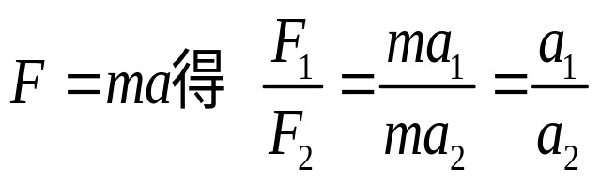
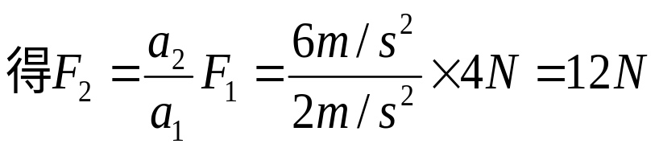
例2.一个物体受到F₁=4N的力，产生a₁=2m/s²的加速度，要使它产生a₂=6m/s²的加速度，需要施加多大的力？
解：由牛顿第二定律有
另解：由牛顿第二定律有:

Slide 10
例3.静止在光滑的水平面上的物体，受到一个水平拉力，则在力刚开始作用的瞬间，下列说法正确的是（ ）
A.物体立即获得加速度和速度
B.物体立即获得加速度，但速度仍为零
C.物体立即获得速度，但加速度仍为零
D.物体的速度和加速度均为零
B

Slide 11
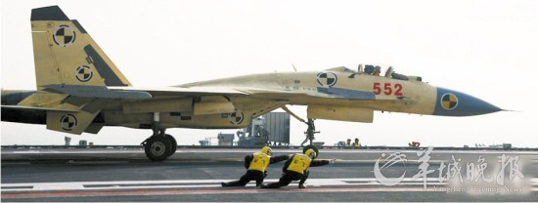
三、应用牛顿第二定律解题的步骤
例4、如图歼-15舰载机成功着陆“辽宁号”航母。若飞机以v₀=50m/s的速度着陆甲板时,所受阻力为10⁵N，飞机总质量m=2.0×10⁴kg。
（1）飞机着舰后，若仅受水平阻力作用，航母甲板至少多长才能保证飞机不滑到海里？
（2）在阻拦索的作用下，飞机匀减速滑行50m停下，求阻拦索的平均作用力大小。

Slide 12
三、用牛顿第二定律解题的一般步骤
、确定研究对象。
、分析物体的受力情况和运动情况，
画出研究对象的受力分析图。
、求出合力。
、选取正方向，根据牛顿运动定律和
运动学规律建立方程并求解。

Slide 13
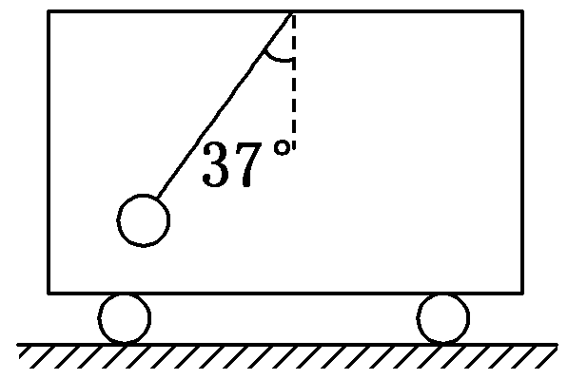
例5.在沿水平向右做匀加速直线运动的车厢中，悬挂小球的悬线偏离竖直方向37°角，球和车厢相对静止，球的质量为1 kg。(g取10 m/s²）
求：悬线对球的拉力和车厢的加速度。
F_{拉}=12.5N
a=7.5 m/s²，方向水平向右

Slide 14
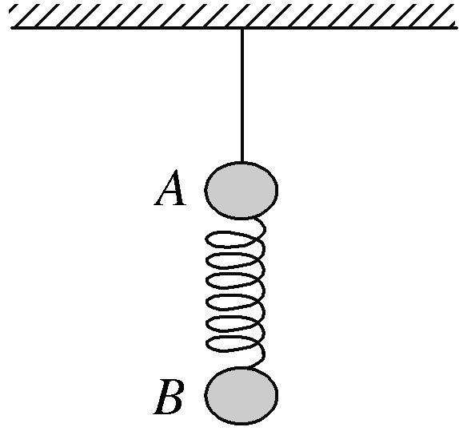
例6. A、B两球用细线悬挂于天花板上且静止不动，两球质量m_{A}＝m_{B}，两球间是一个轻绳，如果突然剪断悬线，则在剪断悬线瞬间小球A和小球B的加速度分别为多少？
a_{A}=g
a_{B}=g

Slide 15
例7. A、B两球用细线悬挂于天花板上且静止不动，两球质量m_{A}＝m_{B}，两球间是一个轻质弹簧，如果突然剪断悬线，则在剪断悬线瞬间，小球A和小球B的加速度分别为多少？
a_{A}=2g
a_{B}=0

Slide 16
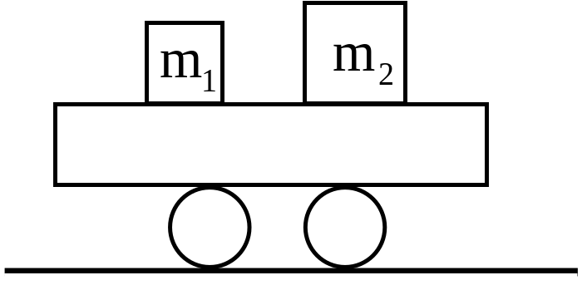
例8.如图所示，在一辆表面粗糙足够长的小车上，有质量分别为m₁、m₂的两个物块(m₁＜m₂)，两小球原来随车一起运动，当车突然停止时，两物块在桌面滑动，考虑桌面与物块之间摩擦力，则两个小物块( )
A．一定相碰
B．一定不相碰
C．不一定相碰
D．无法确定

